Slide 1

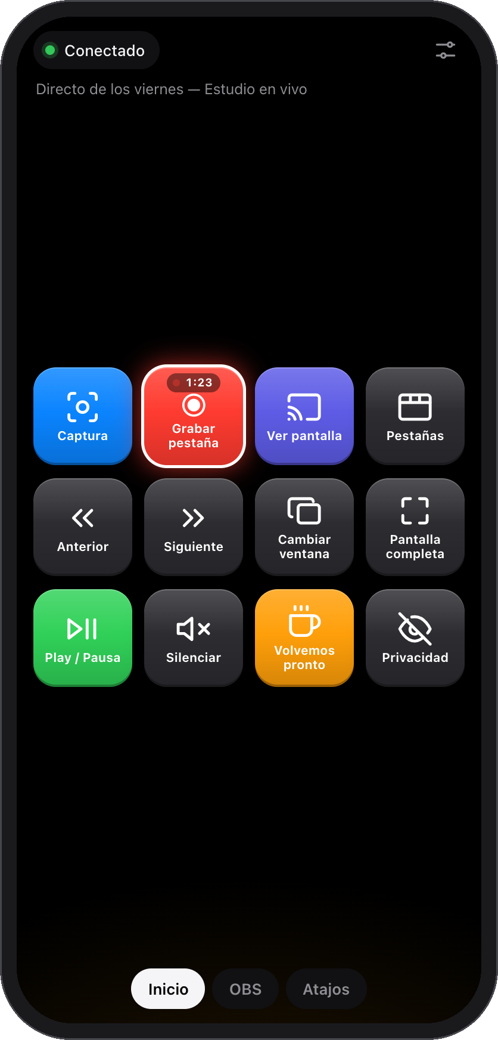
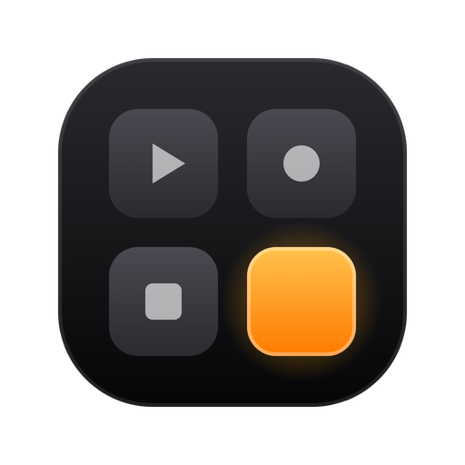
Botonazo
Tu deck de botones para Chrome, en el celular
Miguel Mogrovejo · Octubre de 2026

Slide 2
EL RETO
Transmitir y trabajar sin perder el ritmo
1
2
3
4
Saltos constantes
Hardware caro
Atajos que se olvidan
Todo disperso
Un deck físico de botones cuesta, ocupa espacio en el escritorio y no siempre está a mano.
Capturas, grabaciones, OBS, música y mensajes viven en lugares distintos.
Cambiar de escena, de pestaña o de ventana interrumpe el directo y la concentración.
Cada herramienta tiene sus combinaciones; recordarlas todas en vivo es imposible.

Slide 3
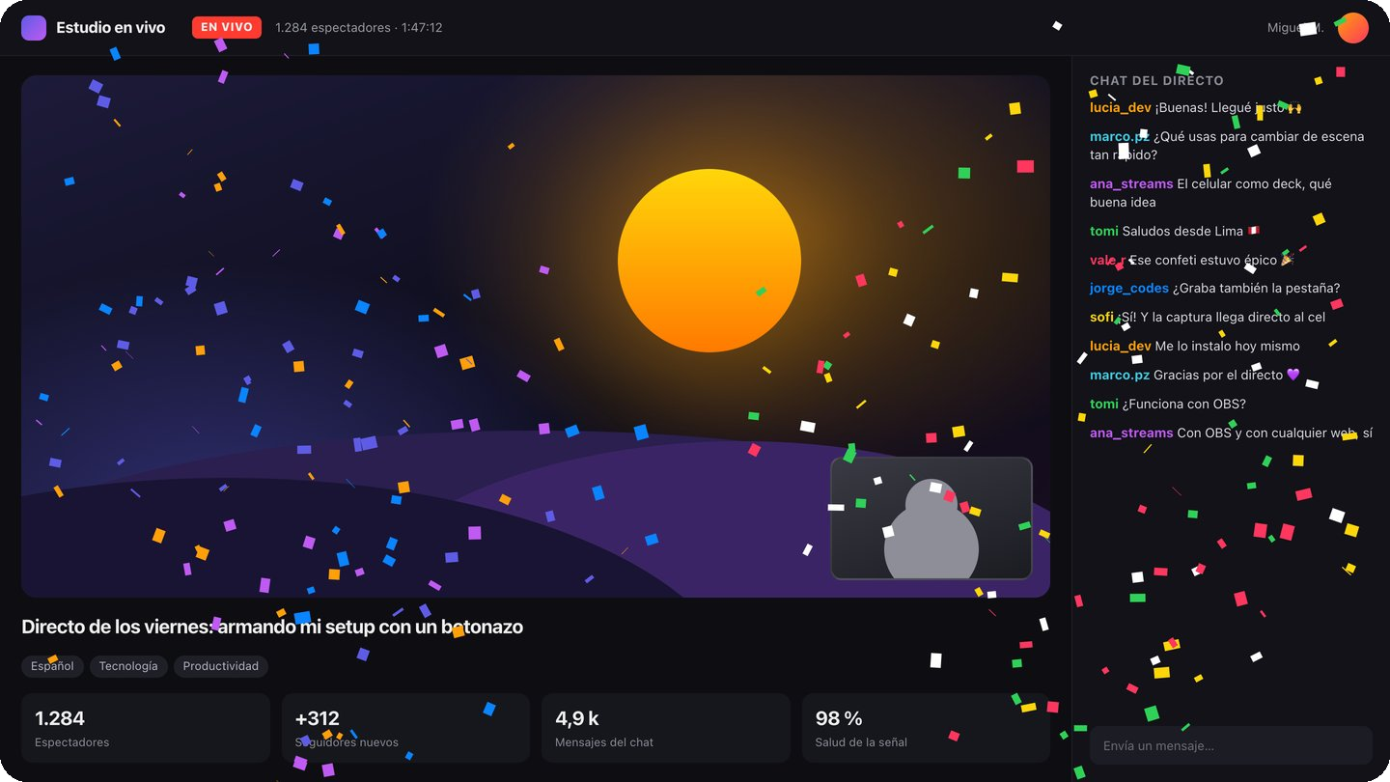
LA SOLUCIÓN
Tu celular, convertido en un deck de botones
Una extensión de Chrome y una página web: diseñas tus botones, escaneas un código QR y tu celular controla el navegador con un toque.
Sin instalar nada en el celular
El QR abre el deck en el navegador; no hay apps ni cuentas.
Todo en un mismo lugar
Capturas, grabación, OBS, pestañas, multimedia, mensajes y webhooks.
Directo y cifrado
WebRTC de punto a punto entre tu celular y tu computadora.

Slide 4
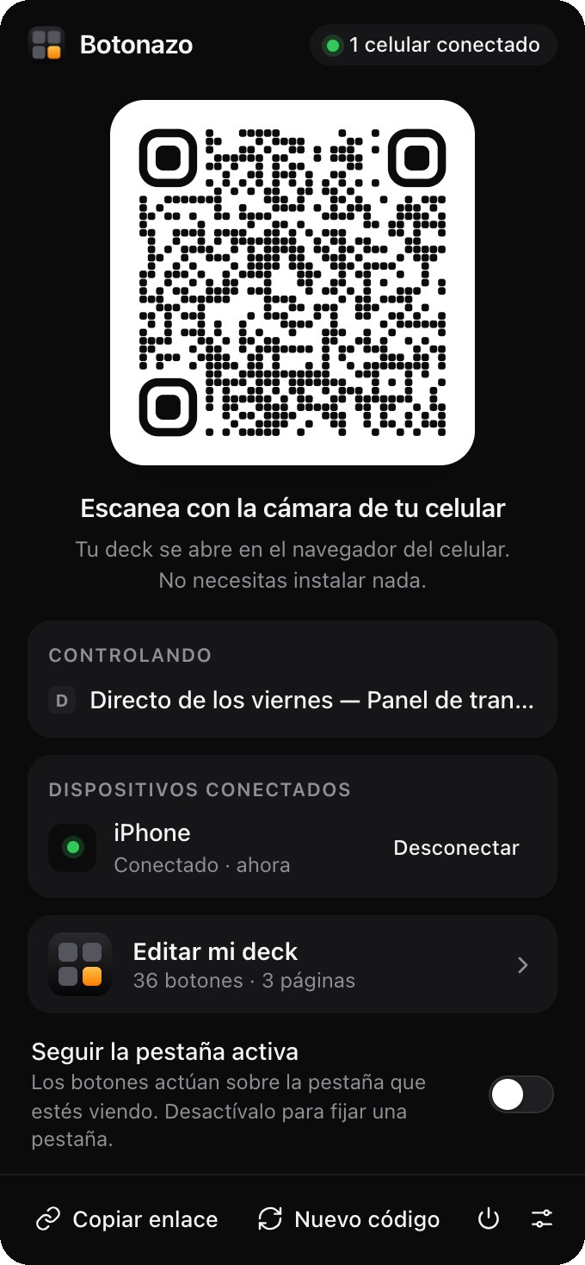
CÓMO SE USA
Tres pasos y estás al mando
1
2
3
Diseña tu deck
Escanea el código
¡Dale al botonazo!
Elige la acción de cada botón, su ícono o emoji y su color en el editor de la extensión.
Haz clic en el ícono de Botonazo (Alt+Shift+D) y apunta la cámara del celular al QR.
Tu deck aparece en el celular y cada toque se ejecuta al instante en Chrome.

Slide 5
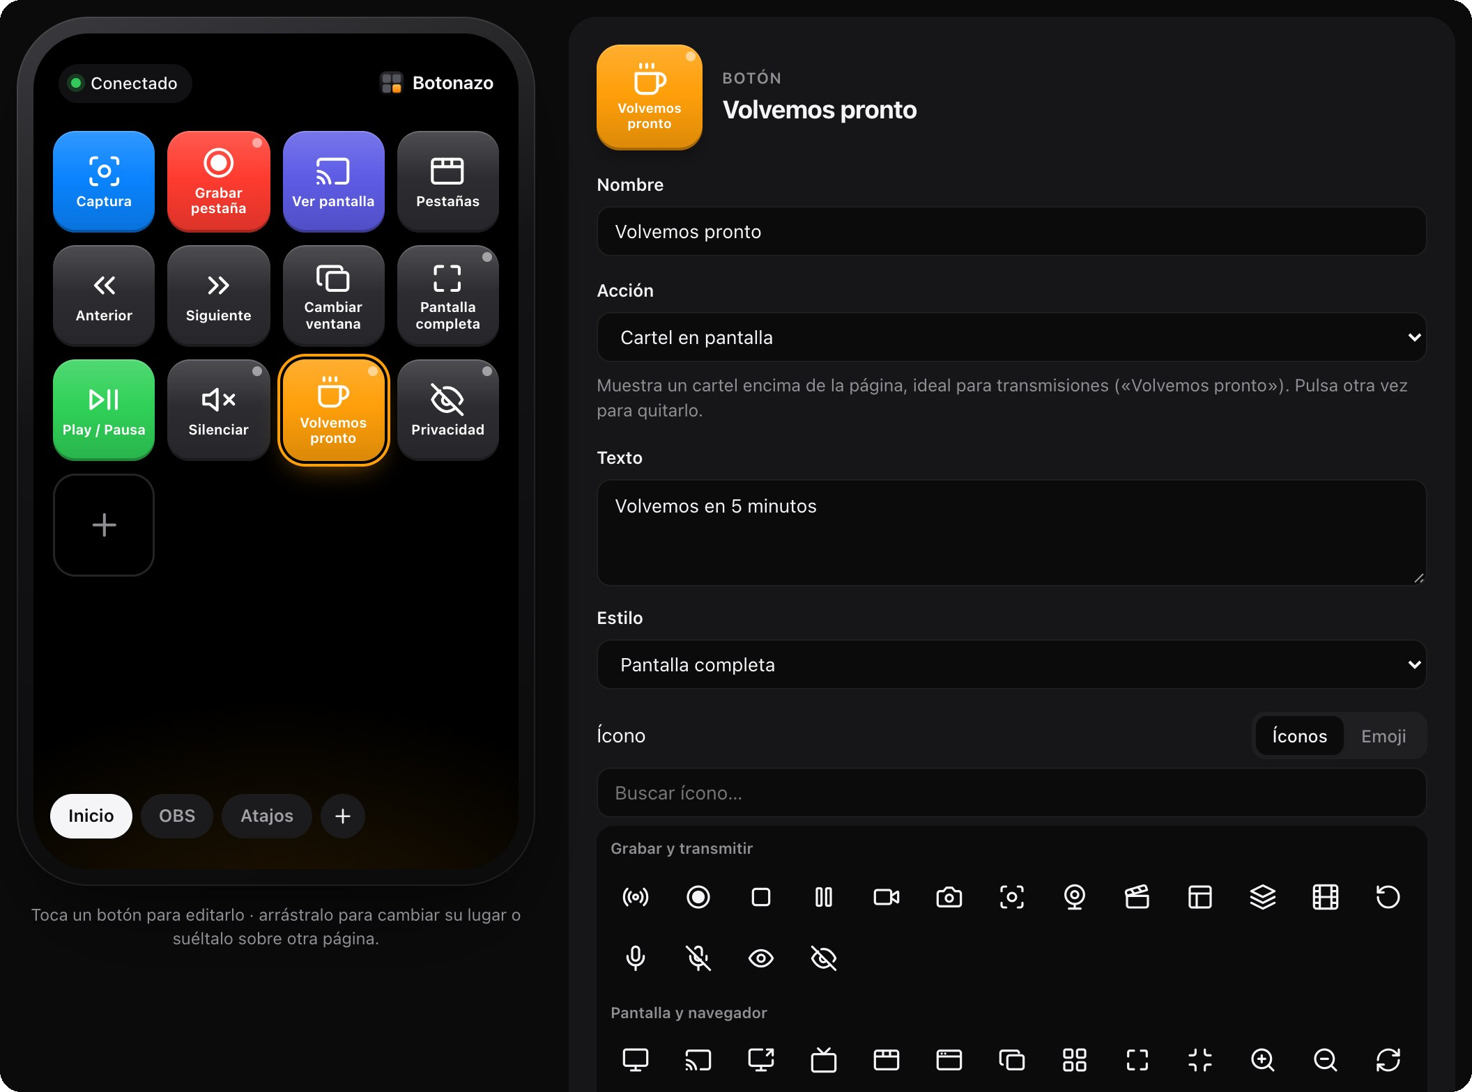
EL EDITOR
Diseña tu deck a tu medida
46 acciones
En 9 categorías, con sus opciones.
103 íconos o emojis
Y 12 colores para cada botón.
Páginas y columnas
Hasta 12 páginas de 40 botones.
Arrastrar y soltar
Ordena o mueve botones entre páginas.
Macros
Hasta 20 acciones con pausas.
Importar y exportar
Comparte tu deck como JSON.

Slide 6
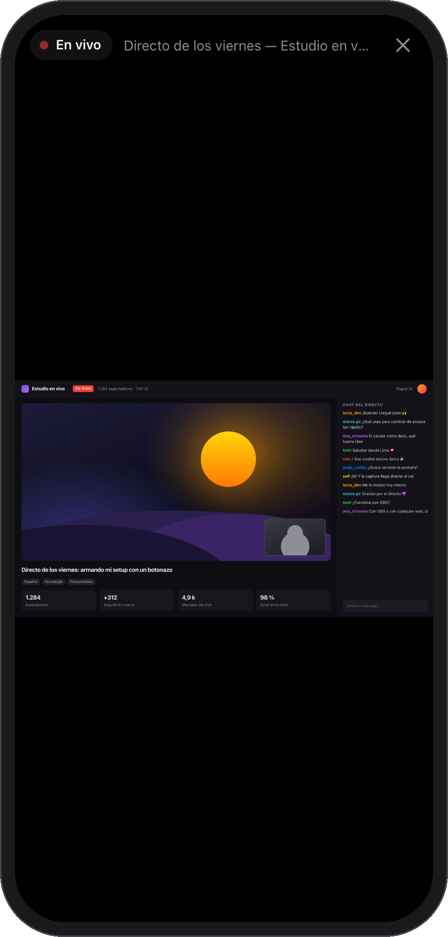
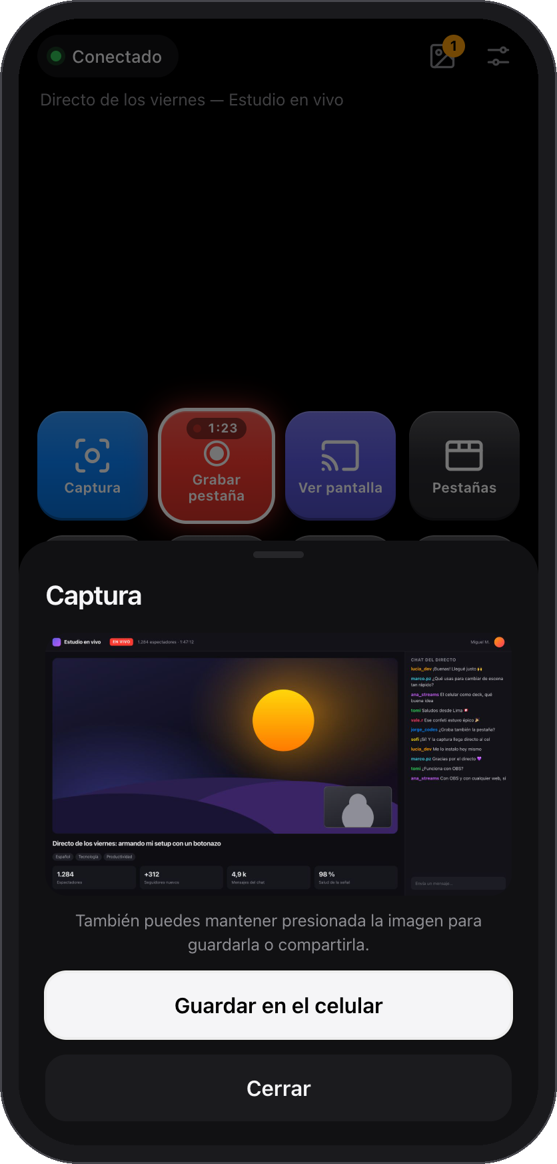
CAPTURAS Y GRABACIÓN
Tu pantalla, en la palma de tu mano
Captura de pantalla
A Descargas › Botonazo y al celular, lista para guardar o compartir.
Grabar la pestaña
Video MP4 con sonido; el botón muestra el cronómetro.
Grabar la pantalla o una ventana
Desde el estudio, con el selector de Chrome.
Pantalla en vivo
Mira la pestaña en tu celular con video en tiempo real.

Slide 7
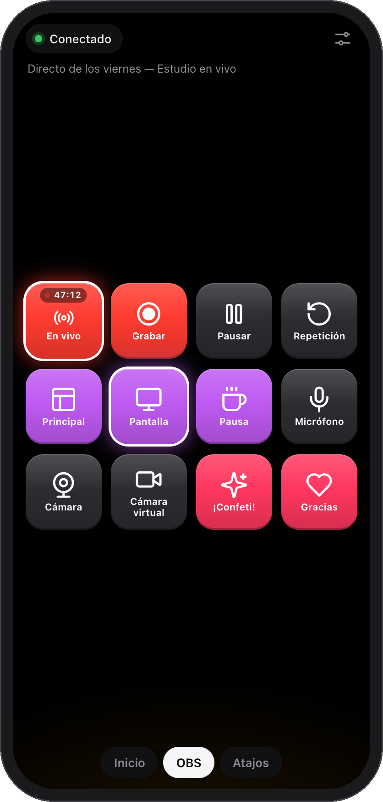
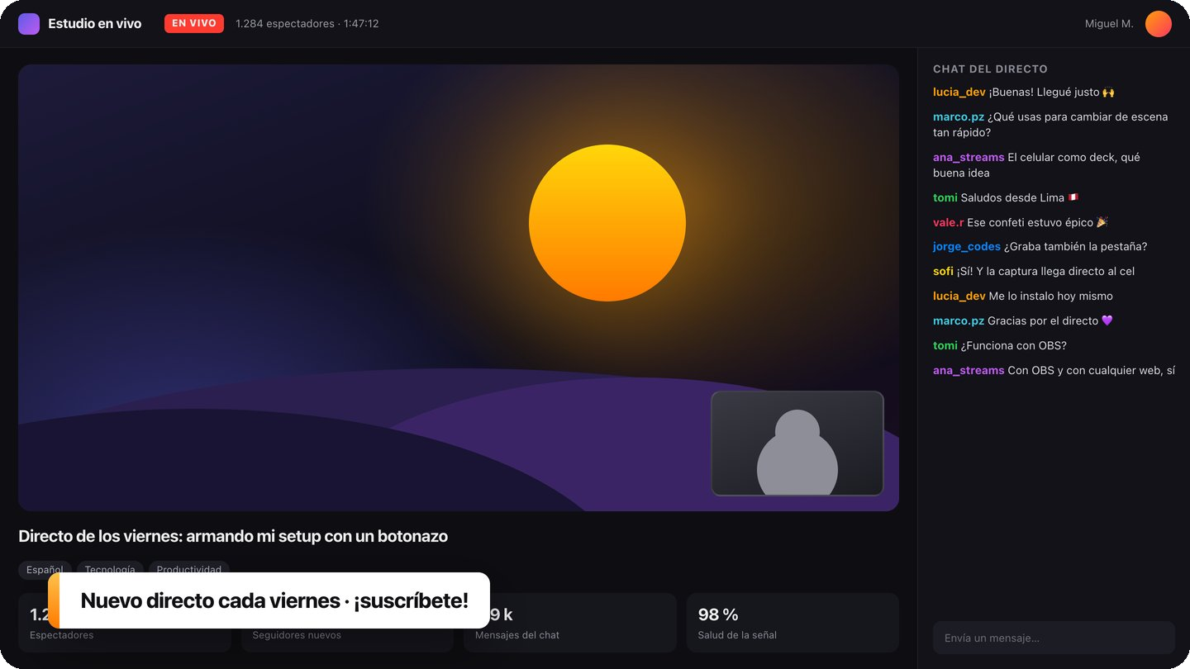
TRANSMISIONES
Transmite y graba con OBS Studio
En vivo y grabación
Inicia, detén y pausa; con cronómetro en el botón.
Escenas y fuentes
Cambia de escena y muestra u oculta la cámara.
Audio
Silencia el micrófono o cualquier fuente.
Los carteles se dibujan sobre la página y salen en la transmisión.
Repetición y cámara virtual
Guarda el último momento o activa la cámara virtual.
Estado real
Los botones se iluminan según lo que pasa en OBS.

Slide 8
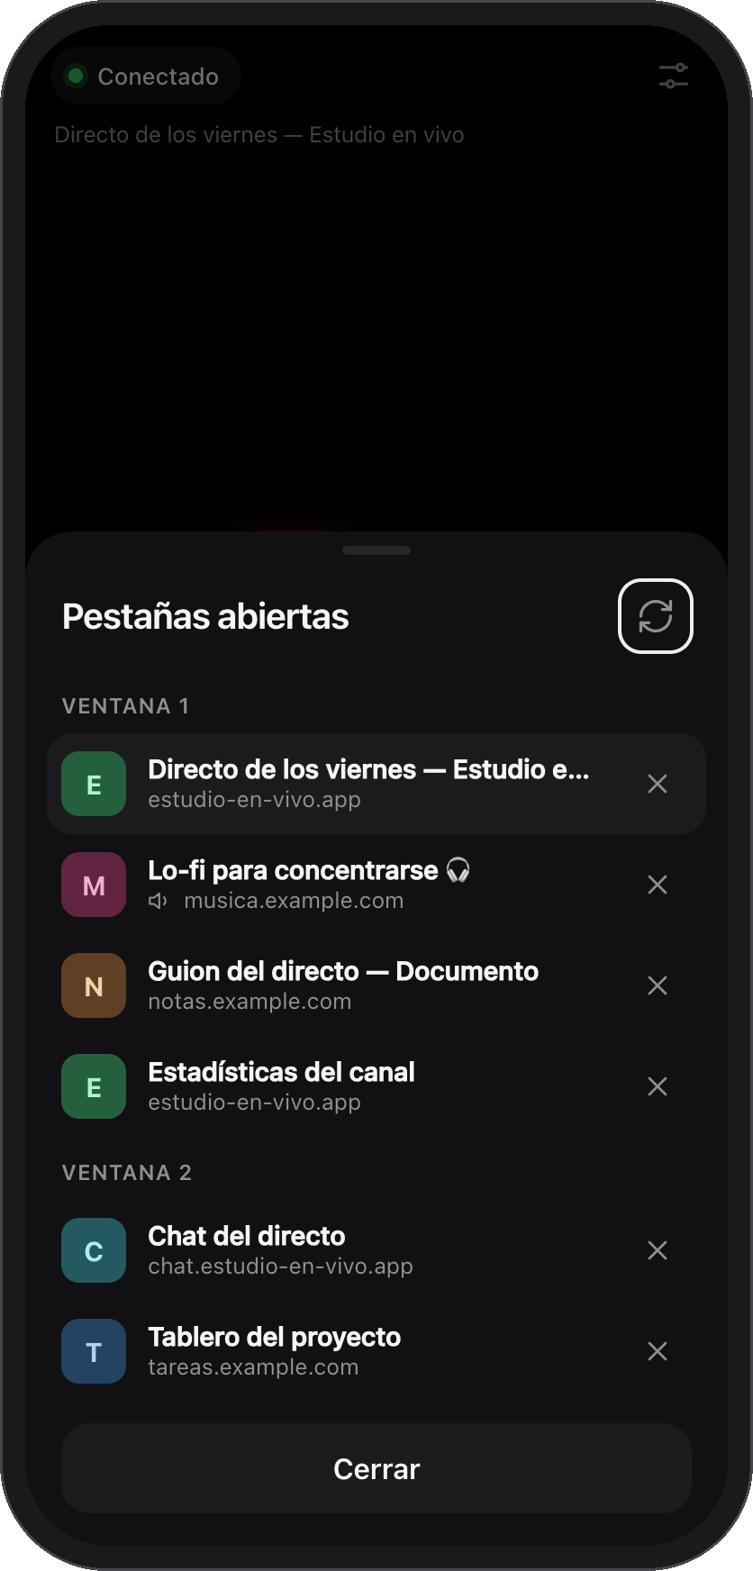
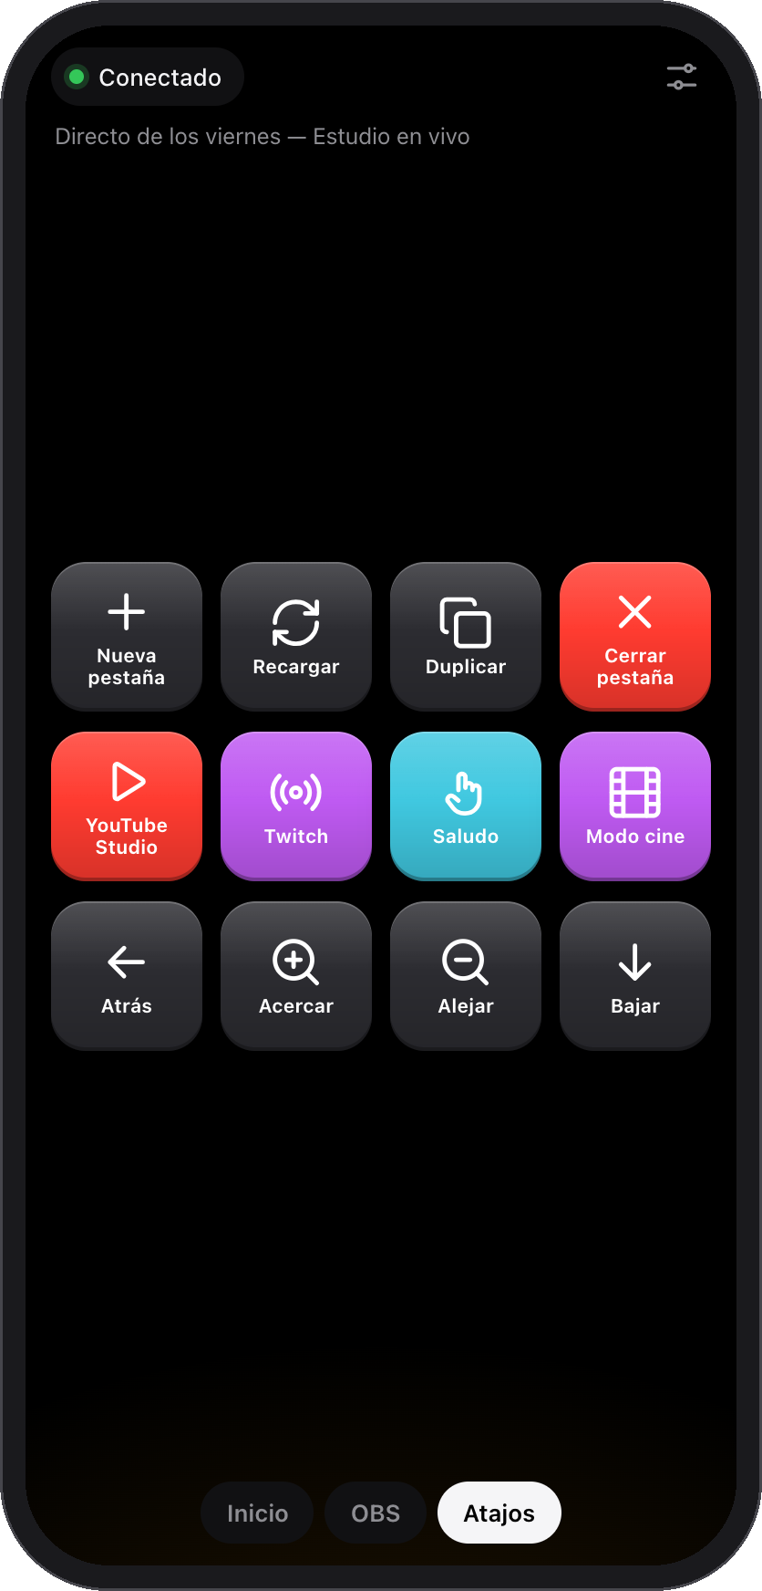
NAVEGADOR
Pestañas, ventanas y multimedia
Lista de pestañas en el celular
Salta a cualquiera o ciérrala con un toque.
Siguiente, anterior y la que suena
Navega sin mirar la computadora.
Ventanas
Cambia de ventana, abre una nueva, pantalla completa o minimiza.
Multimedia
Play, pausa, ±10 s, volumen, silencio y velocidad.
Página
Zoom, desplazar, atrás y adelante.

Slide 9
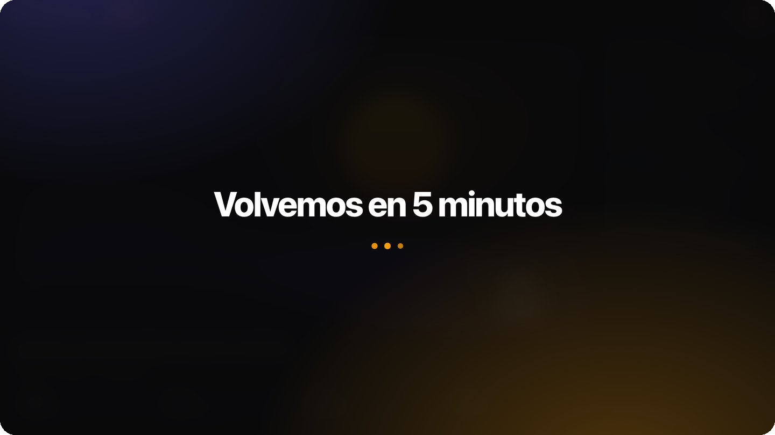
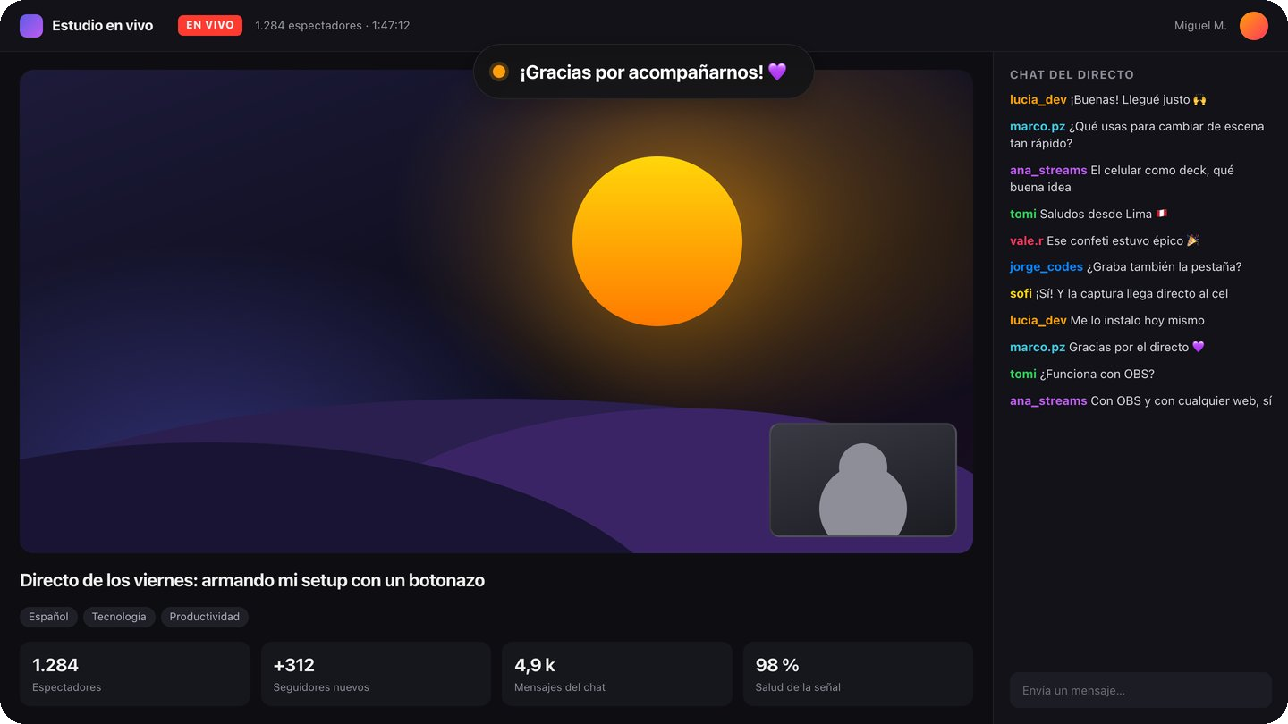
MENSAJES EN PANTALLA
Habla con tu audiencia sin decir nada
Cartel a pantalla completa
Barra inferior
Aviso rápido
Lluvia de confeti

Slide 10
AUTOMATIZACIÓN
Miles de funciones, las que tú quieras
Atajos de teclado
Textos y portapapeles
Graba cualquier combinación y envíala a la página: YouTube, Meet, Slides, editores web…
Escribe saludos o respuestas predefinidas, o copia enlaces al portapapeles.
Webhooks
Macros
Conecta Streamer.bot, Home Assistant, Zapier, IFTTT o Discord con una petición HTTP.
Encadena acciones: pantalla completa + reproducir, escena + mensaje, y lo que imagines.

Slide 11
CÓMO FUNCIONA
Una conexión directa y cifrada
Celular
Computadora
OBS Studio
Deck web en el navegador. Solo envía el id del botón pulsado.
Chrome con Botonazo: resuelve el botón y ejecuta la acción.
WebSocket local para escenas, transmisión y grabación.
WebRTC cifrado de punto a punto · señalización PeerJS solo para el enlace inicial · retransmisión de Cloudflare si la red lo bloquea
Seguro por diseño
Las direcciones, textos y contraseñas de tus botones nunca salen de la computadora.

Slide 12
PRIVACIDAD
Tus datos se quedan contigo
1
2
3
4
Sin cuentas ni analítica
Código QR con clave
Archivos en tus equipos
Permisos a pedido
Botonazo no recopila datos personales, no muestra anuncios y no usa cookies.
La clave viaja en el fragmento # y se renueva en cada sesión.
Capturas y videos se guardan en tu computadora o tu celular, nunca en un servidor.
Los scripts entran a la página solo cuando pulsas un botón que los necesita.

Slide 13
ESTADO
Listo para la Chrome Web Store
1
2
3
63 comprobaciones
Paquete listo
Ficha completa
Prueba de punta a punta con la extensión, el celular, OBS simulado, grabación y video en vivo reales.
dist/botonazo-1.0.0.zip validado: manifiesto, íconos, idioma y scripts.
Textos, 5 capturas, mosaicos, privacidad y justificación de permisos.
Siguiente paso: publicar el repositorio con GitHub Pages (mjmc4498.github.io/botonazo) y subir el ZIP en el panel del desarrollador.

Slide 14
¡Dale al botonazo!
Diseña tu deck, escanea el QR y controla Chrome desde tu celular.
mjmc4498.github.io/botonazo
Creado por Miguel Mogrovejo

